Slide 1
SW_Programming 2차 발표
디지털 이미징 20135730
최승우

Slide 2
대상 파일
불러오기
파일 내용 분석
정렬

Slide 3
대상 파일 불러오기
솔루션 디렉토리에 있는 txt파일을 불러온다.
_finddatai64_t형 변수 findFile을 선언한다.
char path[] = "*.txt＂를 통해 솔루션 디렉토리 안의 txt확장자를 같는 파일 목록을 읽는다.
_findfirsti64(path, &findFile)
_findnexti64(hFile, &findFile)

Slide 4
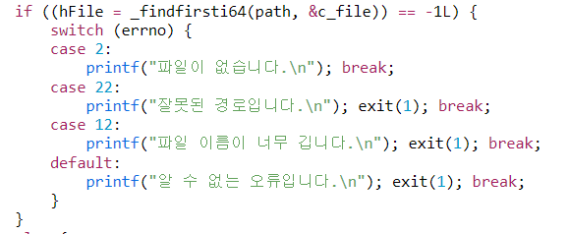

Slide 5
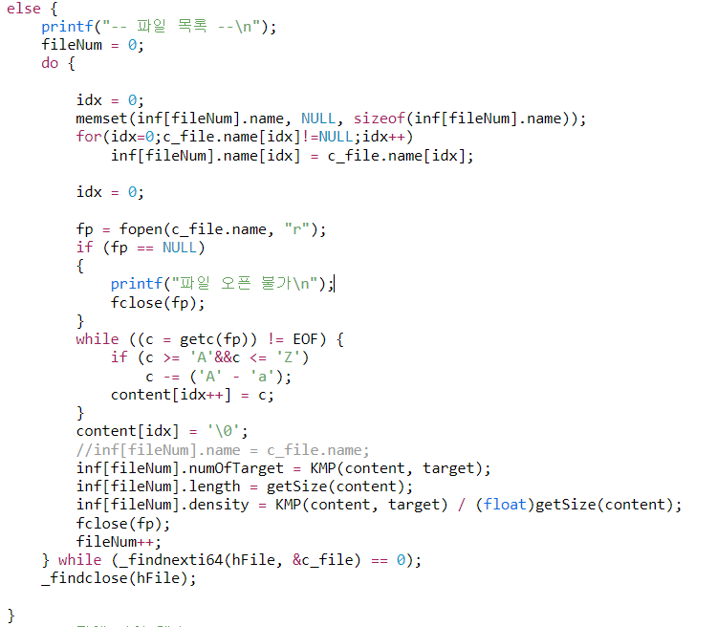

Slide 6
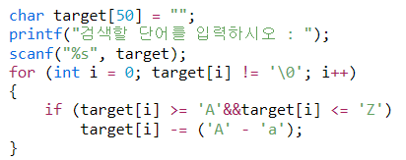
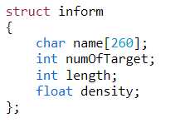
파일 내용 분석
Scanf함수를 통해 검색하고자 하는 단어를 입력 받는다.
각 파일은 inform이라는 구조체를 선언하여 저장하였다.

Slide 7
KMP 알고리즘
A | B | C | A | B | A | B | C | D | E
A | B | C
O(mn)

Slide 8


O(m+n)

Slide 9
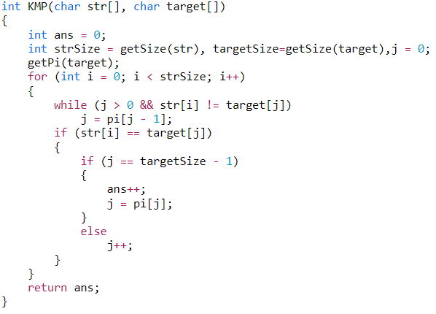

Slide 10
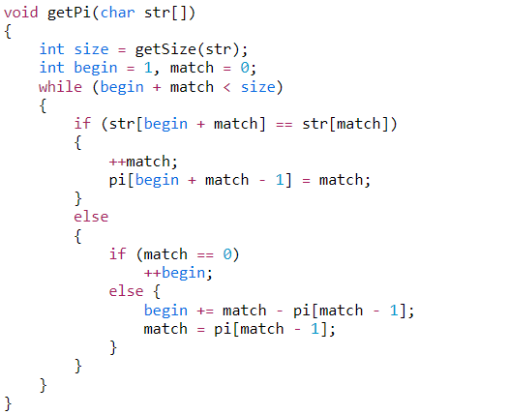

Slide 11
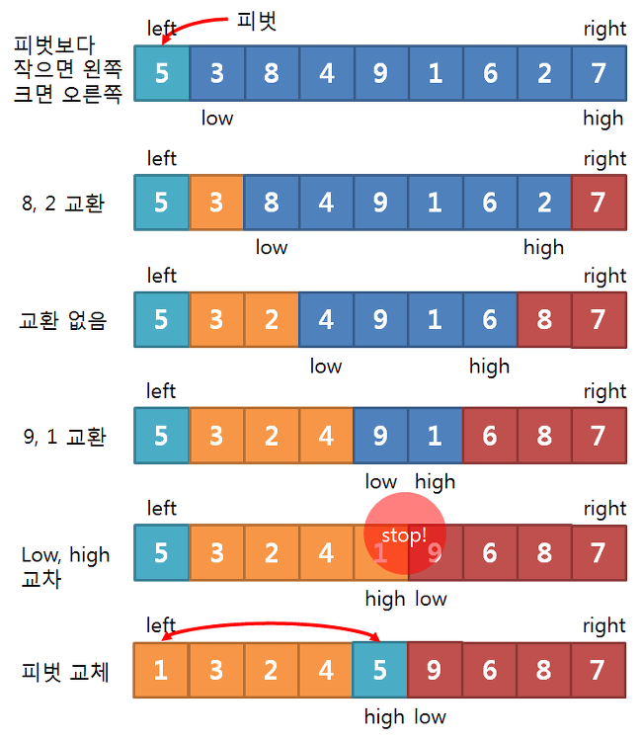
Quick Sort

Slide 12
